Slide 1
Introdução ao Python para Ciência de Dados
Ramon Torres

Slide 2
“Seu nome, seu bairro” (1 min)
1 minuto:
Seu nome;
Seu curso/período;
Sua pesquisa ou interesse de pesquisa;
Se já teve experiência com R ou Pyhon (ou outros)

Slide 3
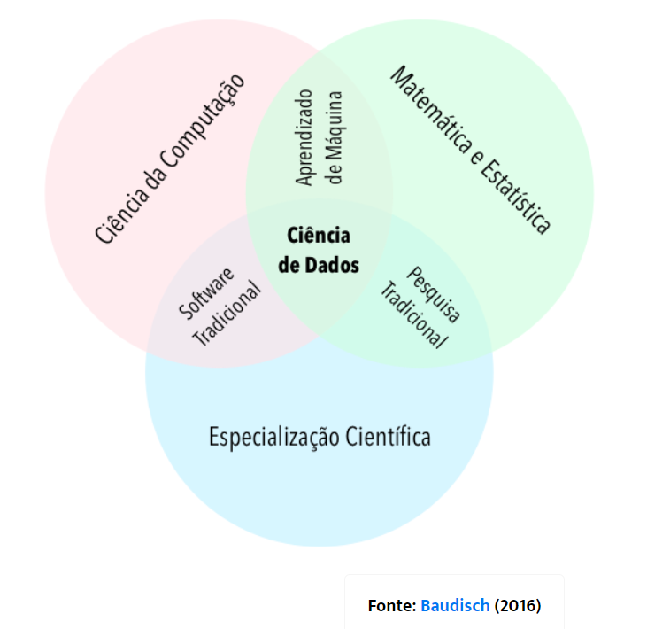
Python for Data Science
Notes:
fonte diagrama de veen ciência de dados: https://alfredbaudisch.medium.com/o-que-%C3%A9-ci%C3%AAncia-de-dados-data-science-7af5bdac101a

Slide 4
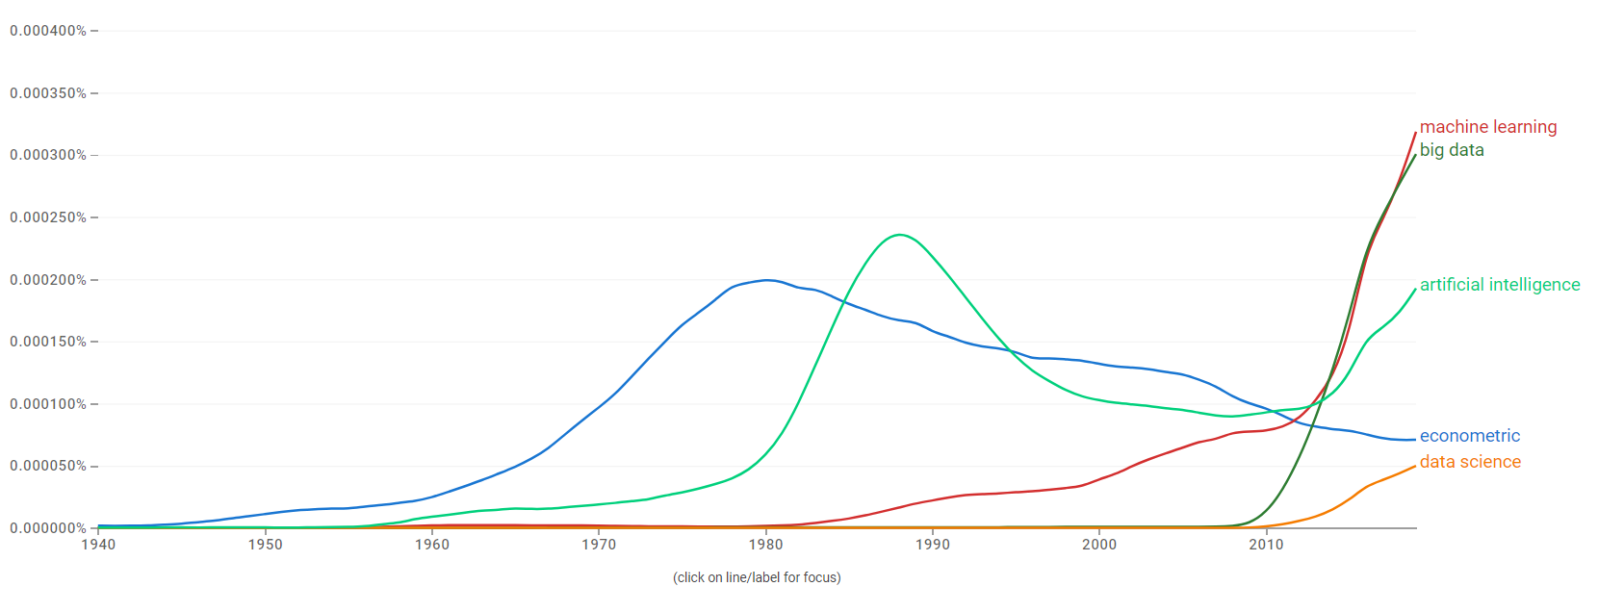
Google Books Ngram Viewer

Slide 5
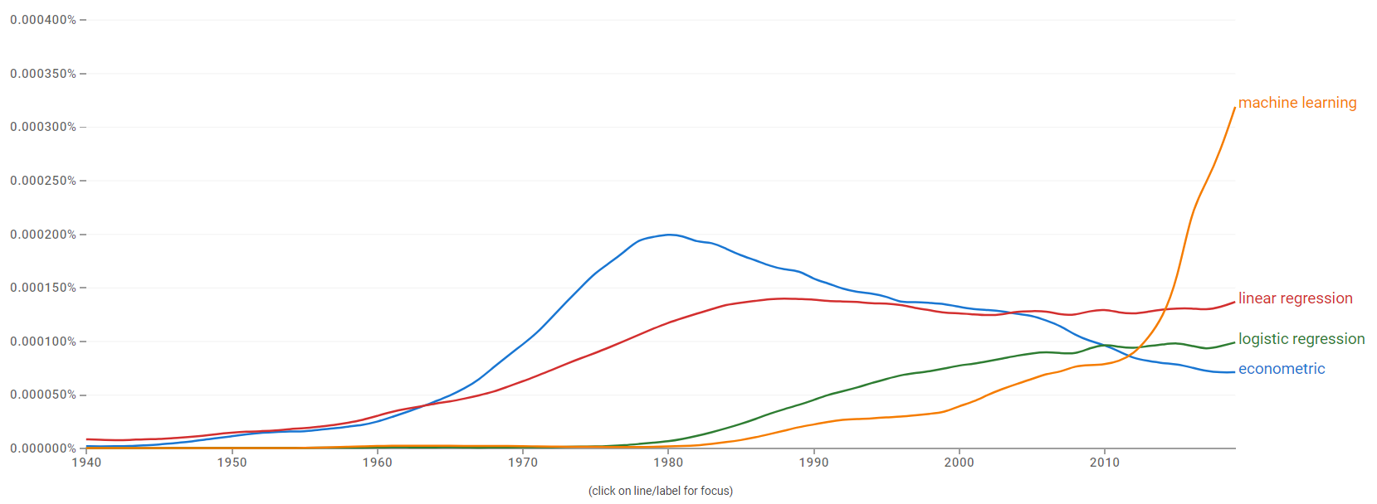
Google Books Ngram Viewer

Slide 6
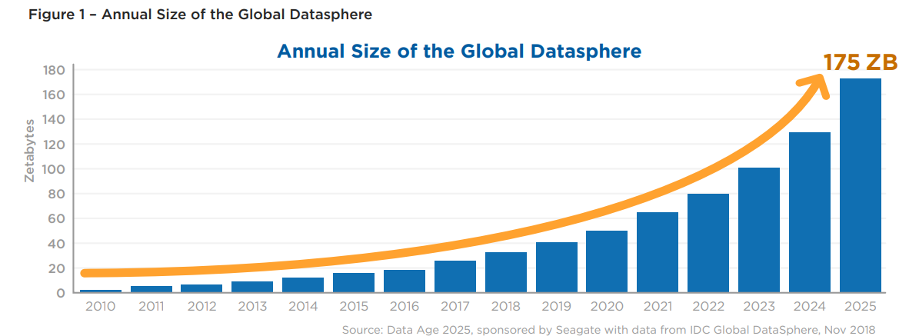
O X da questão 🡪 big data
Notes:
Fonte:
https://www.seagate.com/files/www-content/our-story/trends/files/idc-seagate-dataage-whitepaper.pdf

Slide 7
Big Data vs. Theory
Big Data
Teoria
Realidade
Mensurar
Analisar
Comunicar
Realidade
Complexidade dos fenômenos
Riqueza de informações
Neural netwoks
Random forests
Machine learning
Abstração
Explicação
Correlação

Slide 8
Por que Python?
É a linguagem mais utilizada
Poder da linguagem 🡪 poder das bibliotecas
Comunidade extensa e ativa
Python está mais relacionado com o Machine Learning (ML)

Slide 9
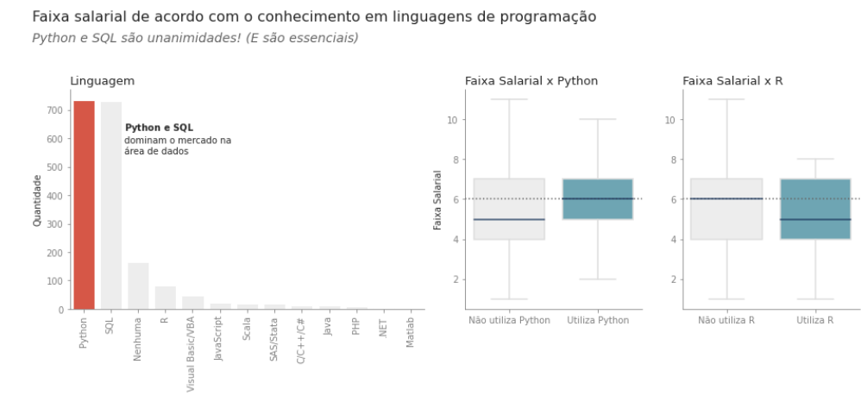
Mercado de Trabalho
Notes:
Referência:
https://www.kaggle.com/code/luizweb/um-caminho-para-os-melhores-sal-rios-vers-o-com-ml

Slide 10
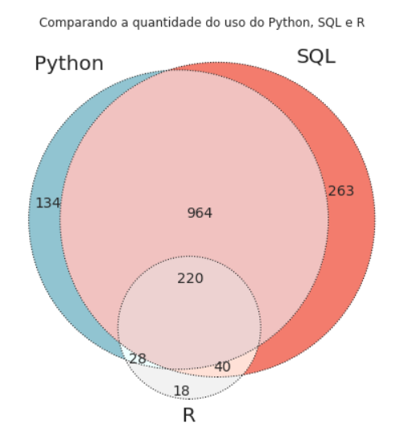
Tools
Notes:
Referência:
https://www.kaggle.com/code/luizweb/um-caminho-para-os-melhores-sal-rios-vers-o-com-ml

Slide 11
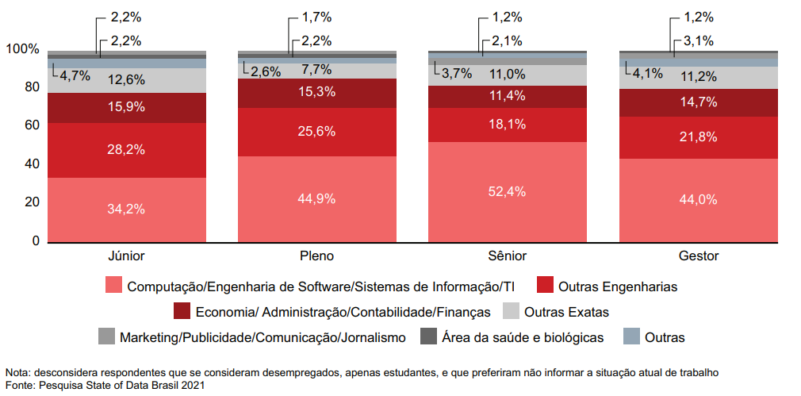
Mercado de Trabalho
Notes:
Fonte:
https://www.stateofdata.com.br/

Slide 12
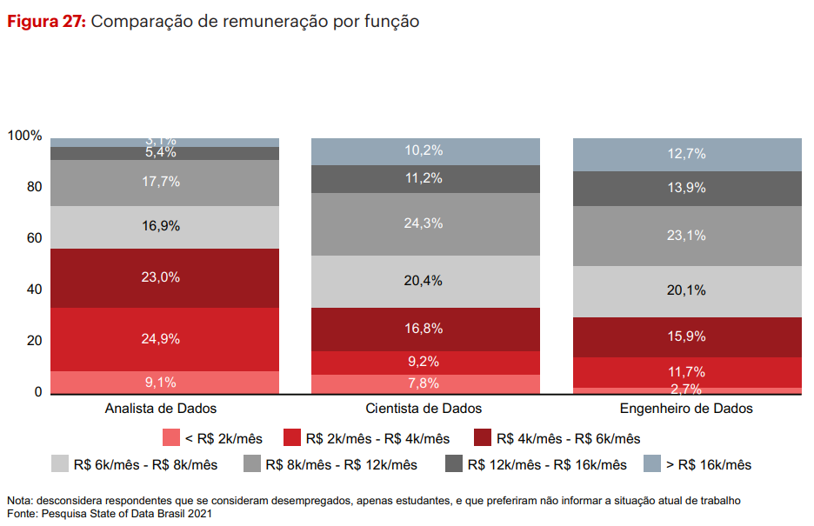
Mercado de Trabalho
Notes:
Fonte:
https://www.stateofdata.com.br/

Slide 13
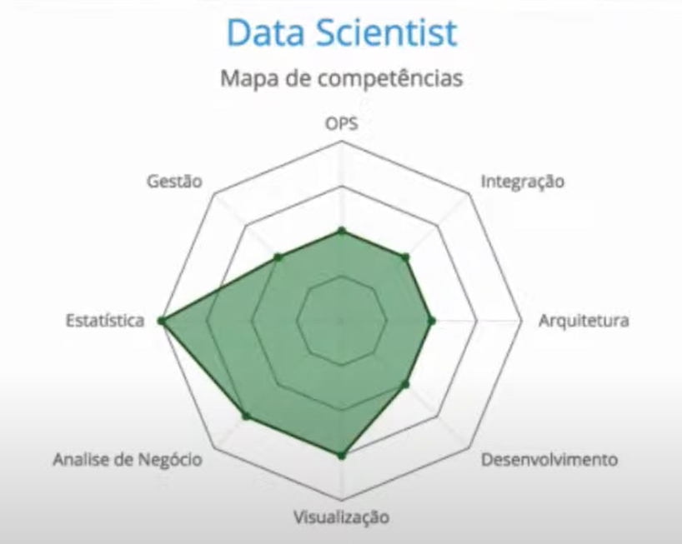
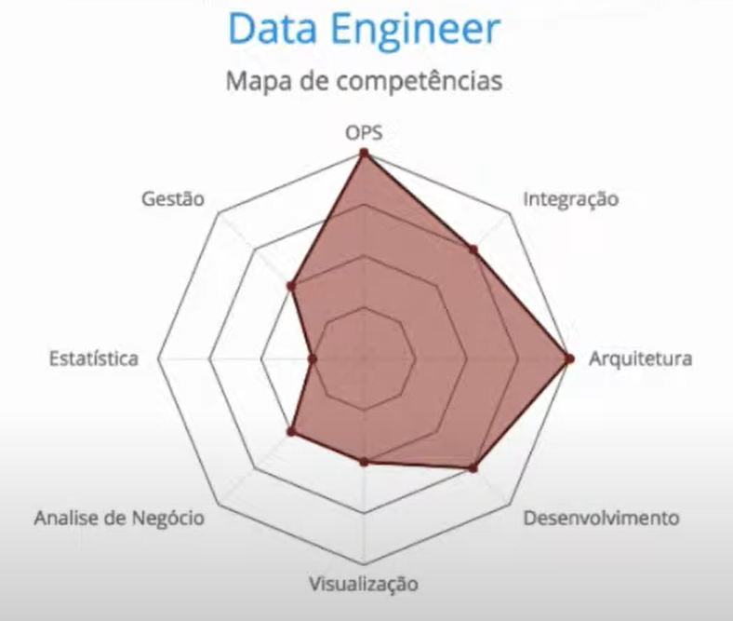
Competency Map
Notes:
Fonte: Allan Sene – o Mercado de dados em 2022 (vídeo youtube)

Slide 14
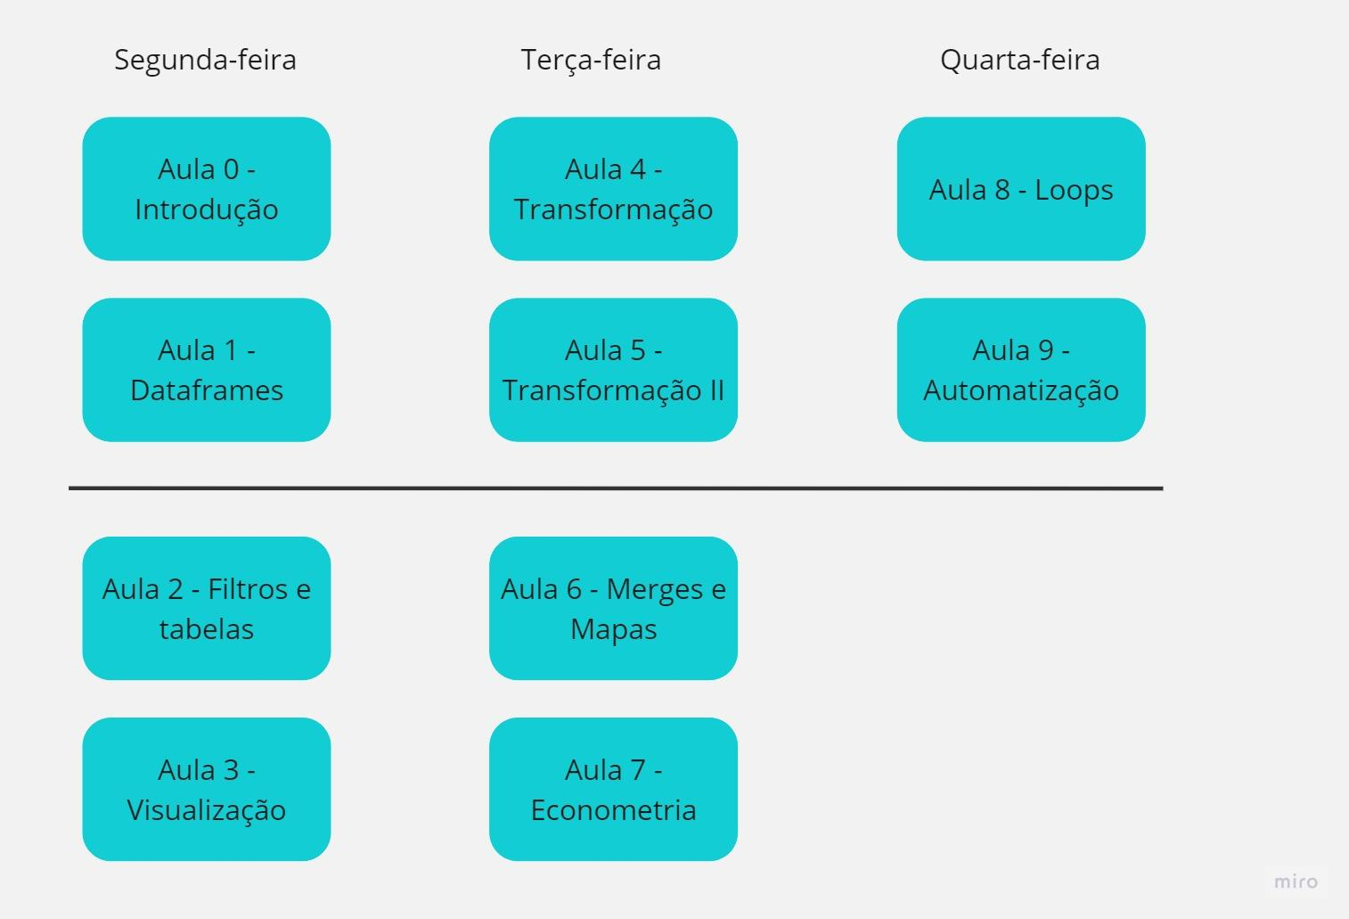
Schedule

Slide 15
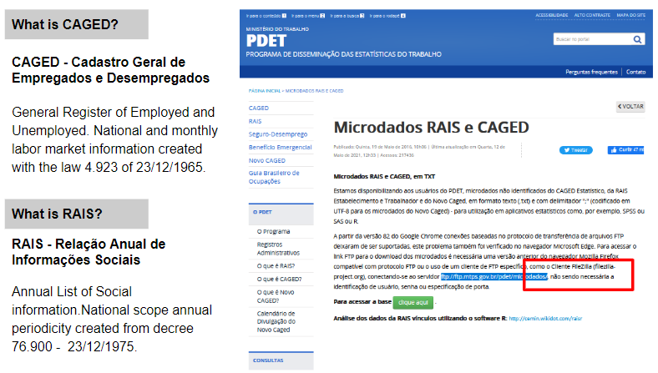
Data base

Slide 16
CAGED
A real database!
3 million of observations about Minas Gerais in 2020
Optics of hiring and lay-offs (i.e. flow, not stock)
CAGED 2020 🡪 What is the effect of the pandemic on the job market in Minas Gerais?
Customization:
Will I want to look at admissions or layoffs? Or net balance?
Which sector? 🡪 Concla Structure
What occupations?
Will I look by gender? Educational level?
Will I look at monthly salary or hourly salary?

Slide 17
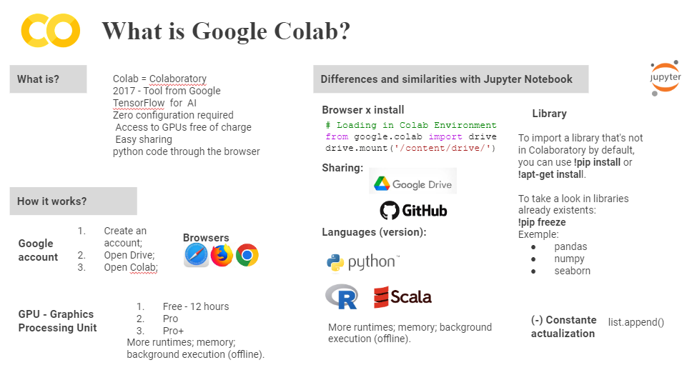
Idle – Google Colab

Slide 18
Idle – Google Colab
Prós:
Não é necessário instalar nada no computador (só precisa de um navegador e conta no gmail)
Mais memória!
Administra bem conflito entre pacotes (bibliotecas)
Fica no drive e não no seu computador
Contras:
Tem limite de memória
Tem limite de tempo (12 horas de Código rodando ininterruptamente)

